Slide 1
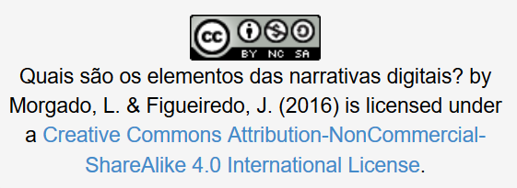
Quais são os elementos das narrativas digitais?
Open Professional Collaboration
for Innovation
Universidade Aberta

Slide 2
Elementos do Digital Storytelling
7 Elementos
do
Digital Storytelling
Digital Storytelling
(Lambert, 2013)

Slide 3
7 Elementos
Um dos pontos de partida para o desenvolvimento de Digital Storytelling é através do conhecimento dos 7 elementos característicos do Digital Storytelling numa certa sequência desenvolvidos e publicados pelo Center for Digital Storytelling (Lambert, 2003; Robin, 2006; Jakes, 2007).

Slide 4
Veja o Vídeo
https://www.youtube.com/watch?v=a1f-_FXgJZM

Slide 5
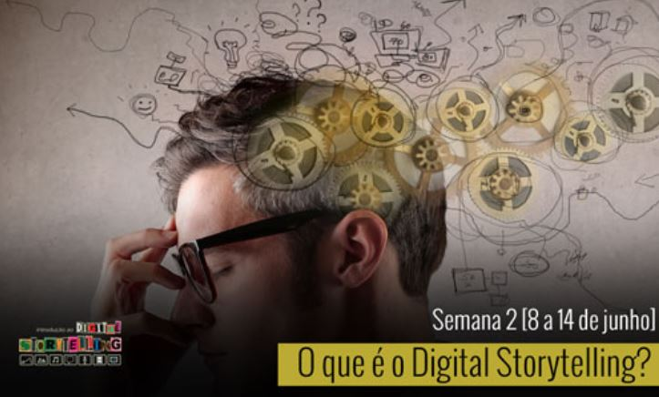
1. Ponto de Vista
Qual é o ponto de vista da história e qual é a perspetiva do autor?
todas as narrativas têm um determinado objetivo e transmitem o ponto de vista ou perspetiva, do autor
deve manter-se simples, evitando demasiada informação, que possa causar algum tipo de ruído e desviar a atenção do público, para outros aspetos, afastados do objetivo inicial
Ponto de vista

Slide 6
2. Questão Dramática
A questão chave que capta a atenção do utilizador e que será respondida no final da história
a narrativa deverá decorrer em torno de uma questão dramática inicial com objetivo de despertar a curiosidade e que será respondida até ao final
o seu objetivo, é deixar o público a pensar, contribuindo para prender a sua atenção, ao longo de todo o percurso da narrativa

Slide 7
3. Conteúdo Emocional
Um factor que contribui para o envolvimento do público
o recurso a palavras ou sons, que transmitam uma forte carga emocional, é outro dos fatores que ajuda a envolver o público, conseguindo que os mesmos, se revejam muitas vezes, nesses mesmos sentimentos e os transportem para situações vivenciadas

Slide 8
4. O Dom da Voz
Uma forma de personalizar a sua história e ajudar a audiência a compreender o contexto
a estratégia de utilizar a voz para narrar a história, ou parte dela, é uma das formas de personalizar a narrativa, conferindo-lhe um cariz mais pessoal e único, contribuindo a compreensão de assuntos mais complexos
o público, necessita de tempo para processar toda a informação (imagens, sons, áudio, …), pelo que será necessário um ritmo calmo, para que a assimilação da mensagem se torne eficaz

Slide 9
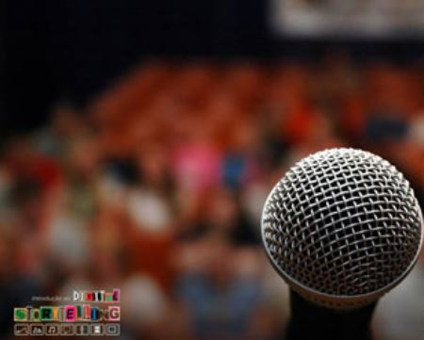
5. O Poder da Banda Sonora
Música e som sustentam o enredo da narrativa
1) O uso de música e sons ajudam a sustentar todo o enredo da história
2) Devem ser utilizados de forma racional e enquadrada e não apenas como adereço
3) A música e sons de background devem ser cuidadosamente escolhidos; caso contrário confunde a mensagem a ser transmitida
4) Nunca misturar áudio de fundo com legendas durante a narração
5) Diminuir o volume de som quando é incorporada a narração

Slide 10
6. Economia
Usar o conteúdo suficiente para contar a história sem sobrecarregar o utilizador
A narrativa deve ser curta e restringir-se ao conteúdo necessário para transmitir a mensagem evitando detalhes para não sobrecarregar a com demasiada informação
A sua duração deve centrar-se entre 3-5 minutos através do recurso a imagens, áudio e texto
O texto deve ser utilizado em substituição da voz, ou como um complemento

Slide 11
7. Ritmo
O ritmo da narrativa deve adequar-se ao seu progresso
O ritmo imposto na narrativa, deve adequar-se ao decurso da mesma, não sendo constante o que poderá provocar alguma monotonia
Em função das cenas apresentadas, o ritmo deve ser adaptado, tornando mais rápido em determinadas situações que impliquem uma ação, ou mais lento, para casos que envolvam suspense

Slide 12
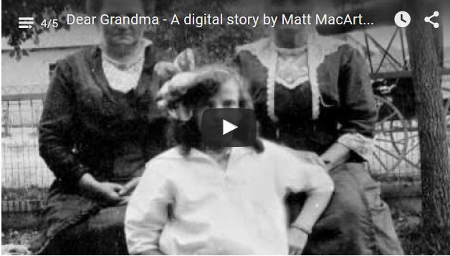
Um EXEMPLO DST- Vídeo
https://youtu.be/AAVe4Bob3Ys?list=PLkALXvyBte0GZTE90TLEv_UGRXOCMz-Zm

Slide 13
Produced by Lina Morgado e José Figueiredo in the framework of Erasmus+ project “Open Professional Collaboration for Innovation”
This project has been funded by Erasmus + programme of the European Union. This OER reflects the views only of the authors, and the Commission cannot be held responsible for any use which may be made of the information contained therein.

